Slide 1
Доклад и.о. начальника отдела оперативного контроля УФНС России по Московской области М.Л. Сас «Итоги реализации отраслевого проекта по выводу из тени торговли на рынках»
УПРАВЛЕНИЕ ФЕДЕРАЛЬНОЙ НАЛОГОВОЙ СЛУЖБЫ ПО МОСКОВСКОЙ ОБЛАСТИ
Москва
10.02.2022

Slide 2
Сведения о количестве рынков, торговых пространствах и арендаторах, участвующих в проекте «Исключение недобросовестного поведения на рынках»
На сегодняшний день в проекте участвуют 266 рынков и торговых пространства, на территории которых осуществляют деятельность 8 900 арендаторов, имеющих
11 625 единиц ККТ, из них:
165 – физических лица
8 117 – индивидуальных предпринимателя
618 – юридических лица
Зарегистрировавших
10 555 единиц ККТ
Зарегистрировавших
1 070 ККТ
2

Slide 3
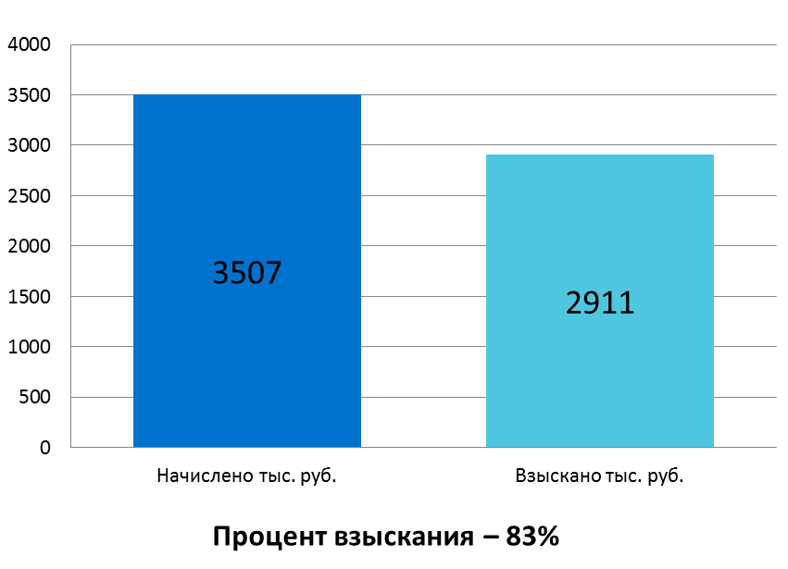
Динамика снижения количества налогоплательщиков, не имеющих зарегистрированной ККТ, на территориях рынков и иных торговых пространствах и итоги контрольных мероприятий
За период с 20.04.2021 по 31.12.2021 на территории рынков и торговых пространств проведено 1 565 проверок по вопросам соблюдения законодательства о применении ККТ. Результативность составила 100%.
Количество арендаторов, ведущих деятельность на рынках без регистрации ККТ, по состоянию на 10.01.2022 сократилось до 1 налогоплательщика
3

Slide 4
Динамика снижения количества налогоплательщиков, не использующих ККТ на рынках и торговых пространствах
1228
95
4

Slide 5
Предстоящие изменения в законодательстве РФ «О розничных рынках»
Предусматривается:
Цель:
Сокращение перечня видов деятельности, при которых на розничных рынках не требуется применение ККТ
Решение существующей проблемы, связанной с отсутствием учета поступающих наличных денежных средств (минимизация теневого оборота наличных денежных средств на рынках) посредством применения организациями и индивидуальными предпринимателями ККТ при осуществлении расчетов на рынках, а также отсутствие необходимости проведения налоговыми органами плановых проверок по вопросу соблюдения законодательства о применении ККТ
Обеспечение возможности для управляющих рынками компаний самостоятельной проверки факта регистрации ККТ лицами, которым предоставлено торговое место
Введение обязанности для управляющих рынками компаний ежемесячно до начала работы рынка осуществлять проверку факта наличия зарегистрированной (перерегистрированной) ККТ и применяемой лицами, которым предоставлено торговое место

Slide 6
Основные положения Федерального закона от 31.07.2020 № 248-ФЗ «О государственном контроле (надзоре) и муниципальном контроле в Российской Федерации» при проведении проверок по вопросу соблюдения законодательства о применении ККТ
Риск-ориентированный подход
Частота проверок напрямую зависит от уровня опасности объекта
Контроль оценивается по предотвращенным рискам
Уход от оценки по количеству проверок
Вводится 5 видов профилактических мероприятий
Приоритет профилактических мероприятий
Отказ от проверки как единственного мероприятия
Вводится 4 способа осуществления контроля (надзора)
Взаимодействие с контролируемыми лицами в электронном виде
Информатизация

Slide 7
Профилактические мероприятия
Публично-профилактические мероприятия
Индивидуально-профилактические мероприятия
Объявление предостережения:
- Это объявление о недопустимости нарушения обязательных требований и предложение о принятии мер по обеспечению соблюдения обязательных требований
Информирование:
- Это предоставление актуальной информации и новостей в сфере работы с онлайн - кассами
Консультирование:
- Это устное разъяснение норм действующего законодательства
Обобщение правоприменительной практики:
- Это ежегодное размещение доклада по наиболее резонансным вопросам
Профилактический визит:
- Это визит по месту предпринимательской деятельности налогоплательщика, фиксация нарушений действующего законодательства, устные замечания и рекомендации, направленные на профилактику, предупреждение и прекращение нарушений

Slide 8
Контрольные (надзорные) мероприятия
Мероприятия с взаимодействием с контролируемым лицом
Мероприятия без взаимодействия с контролируемым лицом
Контрольная закупка
Суть: Моделирование сделки для проверки соблюдения действующего законодательства
Условия: согласование с Прокуратурой
Сроки: 1 рабочий день
Наблюдение за соблюдением обязательных требований
Суть: Сбор и анализ данных о деятельности контролируемого лица
Условия: без согласования с Прокуратурой
Документальная проверка
Суть: Анализ документов подконтрольного лица
Условия: без согласования с Прокуратурой
Сроки: 10 рабочих дней
Выездное обследование
Суть: Визуальная оценка соблюдения действующего законодательства
Условия: без согласования с Прокуратурой
Сроки: 1 рабочий день

Slide 9
Спасибо за внимание!

